Slide 1
A Música na Escola
Gisele Jordão
Renata R Alucci
Sergio Molina
Adriana Miritello Terahata

Slide 2
A Música na Escola
Seminário apresentado para a disciplina Fundamentos da Educação Musical
Prof. Dr. Marcos Camara de Castro
pp. 246 a 254
Ensino Fundamental II
Vitória Coimbra e Souza
8123586

Slide 3
Nessa parte do livro, os autores sugerem práticas e abordagens para o ensino de música nas diferentes faixas etarias (Ensino Infantil, Ensino Fundamental I – 1º a 5º ano- Ensino Fundamental II – 6º a 9º ano- e Ensino Médio);
As abordagens precisam ser pensadas diferentemente para cada uma dessas faixas, pois a forma de aprendizagem muda ao longo da infância/ adolescência.

Slide 4
ENSINO FUNDAMENTAL II
Prática I
JOGOS RÍTMICOS, MOTORES E SOCIAIS
Marcelo Petraglia
Objetivos: Desenvolver a habilidade rítmico-motora e espaço-temporal no plano individual e social; Consolidar o senso rítmico e coordenação motora do aluno; Desenvolver uma sensibilidade para o fluxo rítmico tanto individualmente quanto em grupo;

Slide 5
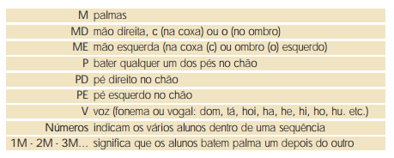
Jogos Rítmicos, Motores e Sociais
Para entender a atividade proposta, precisaremos usar a seguinte tabela de legendas:

Slide 6
Jogos Rítmicos, Motores e Sociais
A atividade pode ser desenvolvida em grupo ou individualmente. Petraglia sugere que ela comece individualmente para que o aluno se acostume com o exercício.
Os níveis de dificuldade devem ser gradativamente aumentados de acordo com a resposta do grupo;
Coloca-se uma música e pede-se para que os alunos acompanhem o pulso da seguinte forma:

Slide 7
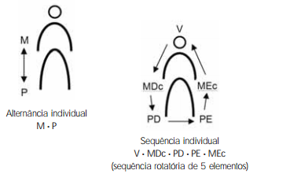
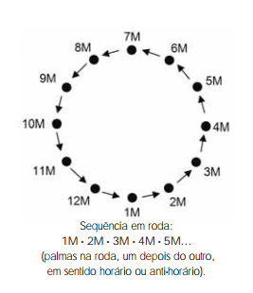
Jogos Rítmicos, Motores e Sociais

Slide 8
Jogos Rítmicos, Motores e Sociais
Vamos tentar?

Slide 9
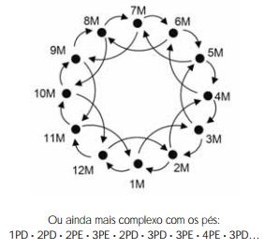
Jogos Rítmicos, Motores e Sociais
As sequencias podem variar de algo muito simples até muito complexo. Um exemplo é:

Slide 10
Jogos Rítmicos, Motores e Sociais
Também pode ser incluída na atividade o uso de instrumentos para que haja uma diferença timbrística e aumente a percepção do aluno;

Slide 11
ENSINO FUNDAMENTAL II
Prática II
APRENDENDO UMA CANÇÃO
Ricardo Breim
Objetivos: Trabalhar a apreciação, a percepção e a produção por parte dos alunos;

Slide 12
Aprendendo uma Canção
Os alunos ouvem, em silêncio, pelo menos duas vezes, a gravação da canção;
Identificam diferentes momentos da canção (de acordo com a letra, melodia ou harmonia);
Compartilham com os colegas o que compreenderam a respeito da letra (apreciação por reflexão)

Slide 13
Aprendendo uma Canção
Cantam com a gravação, identificando acontecimentos musicais que possam funcionar como referencia para cantar com o acompanhamento do professor (percepção por produção);
Com o acompanhamento do professor, experimentam cantar de maneira suave, um pouco mais forte, ou ainda mais suave, avaliando o que combina melhor com cada trecho, até obterem uma proposta de interpretação da canção (percepção por produção);

Slide 14
Aprendendo uma Canção
Por fim, os alunos ensaiam e apresentam ou ensaiam e gravam a sua interpretação da canção (produção);

Slide 15
ENSINO FUNDAMENTAL II
Prática III
CONHECENDO O BUMBA BOI
Renata Amaral
Objetivos: Noções de pulso e ritmo; Introdução ao conceito do compasso;
Recursos Necessários: Um par de matracas. Tambem poderão ser usadas claves e baquetas, ou mesmo palmas.

Slide 16
Conhecendo o Bumba Boi
A atividade começa com os alunos marcando um pulso com os pés, deixando o peso em cada um deles, formando uma movimentação pendular;
Assim que o pulso estiver fixado, criar uma subdivisão binária com as matracas (ou palmas);
Sem parar a marcação do pulso, interromper as matracas/palmas e reinicia-las em subdivisão ternária;

Slide 17
Conhecendo o Bumba Boi
Alternar as subdivisões esclarecendo e firmando a diferença entre elas;
A partir desse momento, divide-se a roda em 2 grupos que executarão as divisões binária e ternária simultaneamente; Recomenda-se começar com o grupo que manterá a subdivisão binária e depois incluir a ternária;
Agora o grupo poderá aprender uma melodia para cantarem sobre a base ritmica;

Slide 18
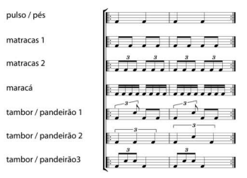
Conhecendo o Bumba Boi
Podem tambem ser inseridos outros instrumentos:

Slide 19
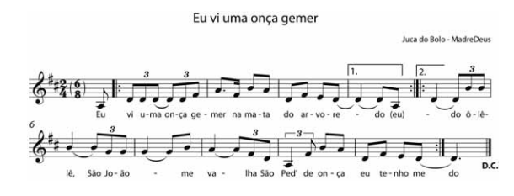
Conhecendo o Bumba Boi
Exemplos de Melodias que podem ser cantadas sobre a base ritmica:

Slide 20
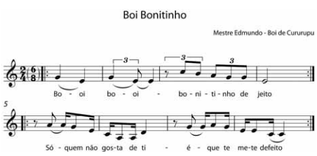
Conhecendo o Bumba Boi

Slide 21
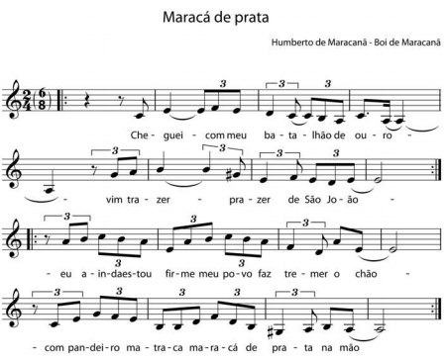
Conhecendo o Bumba Boi

Slide 22
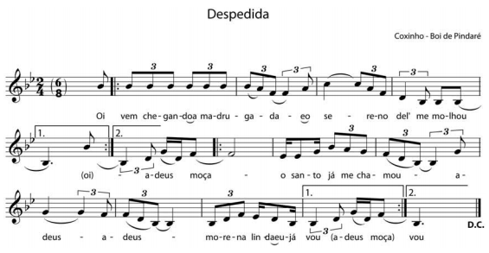
Conhecendo o Bumba Boi

Slide 23
ENSINO FUNDAMENTAL II
Prática IV
ACOMPANHE A PULSAÇÃO
Viviane dos Santos Louro
Objetivos: Noções de pulsação; Dissociação de timbres; Principio básico de leitura da vida;
Recursos Necessários: Lápis e Papel;

Slide 24
Acompanhe a pulsação
Para começar a atividade, o professor pede para os alunos fazerem 12 riscos verticais no papel:
Cada risco representa uma pulsação que será marcada por um timbre determinado pelo professor, por exemplo, palmas;

Slide 25
Acompanhe a pulsação
Sobre um ou mais pulsos, o professor emite outro som (assobio, sílaba, instrumento);
Os alunos, ao ouvirem a diferença timbrística, devem marcar o risco correspondente ao pulso em que houve a alteração com um círculo:

Slide 26
Acompanhe a pulsação
Há tambem, dicas para aplicação da atividade adaptada para aluno deficiente, como autistas e deficientes mentais (utilização da movimentação do corpo, em primeiro momento, para que haja compreensão do que está sendo feito), deficientes visuais (colar palitos de sorvete em uma folha e o aluno pode usar uma tampa de garrafa para marcar a diferença timbrística, utilizando o tato) e alunos surdos (utilizando um tambor grave para marcar a pulsação) – a pessoa com deficiencia auditiva geralmente sente bem as vibrações de instrumentos graves.

Slide 27
ENSINO FUNDAMENTAL II
Prática V
LENÇOL VAZADO
Viviane dos Santos Louro
Objetivos: Consciência e dissociação de timbres; Atenção seletiva auditiva; noção espacial; associação de conteúdos (visual/ auditivo); coordenação motora; concentração; lateralidade (noção de direita e esquerda); equilibração, tonicidade, participação em grupo; raciocínio lógico e estratégico.
Recursos Necessários: Bola de tênis ou de borracha; Lençol de casal com vários buracos (grandes o suficiente para passar a bola);

Slide 28
Lençol Vazado
Os alunos devem segurar o lençol em suas extremidades mantendo-o esticado; A bola será colocada em cima dele;
Cada buraco no lençol representa um timbre diferente, que podem ser diferentes instrumentos ou até vozes, sons de animais, etc.

Slide 29
Lençol Vazado
O professor reproduzirá esses timbres e os alunos devem, sem tocar na bola, passar a mesmo pelo buraco correspondente, sem que ela caia em outro buraco;
A atividade pode se estender de varias formas. Ao inves de timbres, pdoe ter em cada buraco uma nota musical, uma pequena sequencia ritmica, etc.

Slide 30
Lençol Vazado
Dependendo do desenvolvimento do grupo, podem ser colocadas duas bolinhas no lençol;

Slide 31
ENSINO FUNDAMENTAL II
Prática VI
CONHECENDO SEU POVO PELA MÚSICA
Ivan Vilela
Objetivos: Conhecer história e costumes do povo brasileiro a partir da audição musical;
Recursos Necessários: Papel, cartolina, lápis, caneta, jornais da época e atuais, CDs com as letras das músicas;

Slide 32
Conhecendo seu povo pela música
O professor deve apresentar um período da história do Brasil ou atitudes do povo narradas em música; Coloca a música e vai puxando o fio histórico dela, ou dá o contexto e deixa que os alunos procurem por músicas que falem sobre esse tema.
Caso a escola disponha de sala de informática, pode-se utilizar os computadores para pesquisa

Slide 33
Conhecendo seu povo pela música
Nesta prática, o professor contextualiza a época, os acontecimentos e corrobora com a música;
Compositores como Geraldo Pereira, Wilson Batista, Noel Rosa, Luiz Gonzaga, Vital Farias, Elomar, Chico Buarque e quase todos os que compuseram música caipira, souberam narrar seus anseios e mazelas em suas composições;

